Slide 1
Castellano: tema 3
Examen miércoles 2 de noviembre del 2020

Slide 2
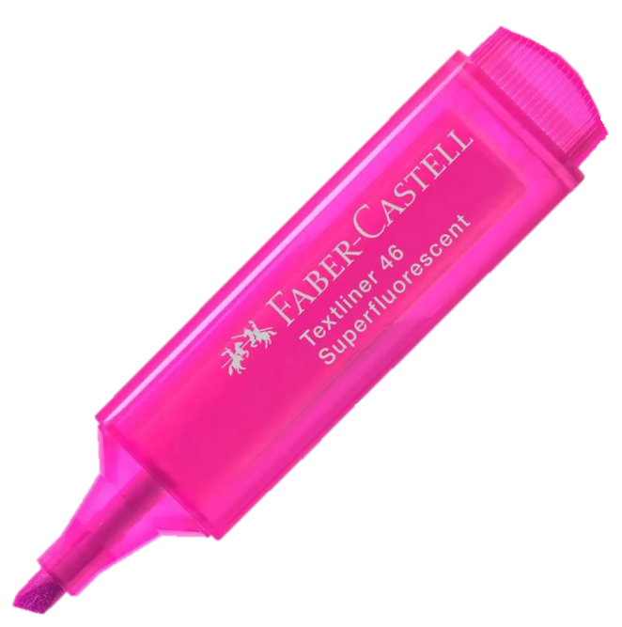
Los conectores
Los conectores nos ayudan a dotar el texto de orden:
dividir
distribuir
organizar
la información
Tipos de conectores
Anterioridad | Simultaneidad | Posterioridad
al principio, en primer lugar, previamente, en el comienzo... | mientras (tanto/que), en este instante, a medida que, simultáneamente, indediatamente... | después (de/que), más adelante, posteriormente, finalmente, por último...

Slide 3
Los grupos sintáticos
1/4
Hay distintos grupos sintácticos:
Grupo nominal: el núcleo es un sustantivo o un pronombre.
Grupo adjetival: el núcleo es un adjetivo.
Grupo adverbial: el núcleo es un adverbio.
Grubo verbal: el núcleo es un verbo.
Grupo preposicional: la primera palabra es una preposición.
Palabra fundamental para que tenga significado
GN
GADJ
GADV
GV
GPREP
a, ante, bajo, cabe, con, contra, de, desde, durante, en, entre, hacia, hasta, para, por, según, sin, so, sobre, tras, mediante, versus, vía
Una contracción se descompone en:
preposición
artículo
del = de + el
La | llama | azul | de | gas
artículo | sustantivo | adjetivo | preposición | sustantivo
 | núcleo
GRUPO NOMINAL

Slide 4
Los grupos sintáticos
2/4
El GRUPO NOMINAL está formado por:
Puede tener o no, uno o más
DET |  | N |  | CN/APOSICIÓN
Nombre propio
Determinante |  | Núcleo |  | Complemento nombre/ aposición
artículo
posesivo
numeral
demostrativo
indefinido
exclamativo/interrogativo
pronombre
sustantivo
palabra sustantivada
adjetivo
grupo adjetival
grupo preposicional
Palabra que hace función de sustantivo:
(verbo) Comer → comida.
(adjetivo) Precioso → preciosidad.
(verbo) Estudiar → el estudiar.
Artículo + verbo = palabra sustantivada
La | llama | azul | de | gas
artículo | sustantivo | adjetivo | preposición | sustantivo
det. | núcleo | cn. | cn.
GRUPO NOMINAL

Slide 5
Los grupos sintáticos
3/4
El GRUPO PREPOSICIONAL está formado por:
ENLACE | TÉRMINO
Puede haber otros grupos dentro del término
preposición
conjunción
X
La | llama | azul | de | gas
artículo | sustantivo | adjetivo | preposición | sustantivo
 |  |  | enlace | término
 |  |  | GRUPO PREPOSICIONAL
det. | núcleo | cn. | cn.
GRUPO NOMINAL

Slide 6
Los grupos sintáticos
4/4
Dentro de un grupo, ¡¡pueden haber más!!
La | llama | azul | de | gas
artículo | sustantivo | adjetivo | preposición | sustantivo
 |  |  | enlace | término
 |  |  | GRUPO PREPOSICIONAL
det. | núcleo | cn. | cn.
GRUPO NOMINAL
Ellos | ya | han | podado | las | plantas
pronombre | adv. (tiempo) | verbo |  | det. (artículo) | sustantivo
núcleo | cn |  |  | det. | núcleo
GRUPO NOMINAL |  | GRUPO VERBAL |  | GRUPO NOMINAL

Slide 7
El cuento y el microrrelato
GÉNERO NARRATIVO>PROSA:
CUENTO:
Pocos personajes.
Acción simple.
Personajes planos.
Se identifican fácilmente: planteamiento, nudo y desenlace.
FÁBULA:
Cuento protagonizado por animales.
Moraleja final.
MICRORRELATO:
Brevedad extrema (7→200 palabras).
Lenguaje ingenioso o poético.
Temática múltiple.
Secuencia narrativa incompleta (no sigue planteamiento, nudo y desenlace).
Importancia del título para comprender el texto.
Final impredecible, para sorprender.
Siempre son iguales; no evolucionan sus características.
CLASIFICACIÓN DE LOS CUENTOS
CUENTO POPULAR | Transmitidos oralmente. Autor anónimo. Final feliz. Nacen en: Edad media. Renacimiento.
CUENTO LITERARIO | Transmitidos por escrito. Autor conocido. Final inesperado. Nacen a partir del S.19.

Slide 8
La épica
GÉNERO NARRATIVO>VERSO:
ÉPICA:
Narración en verso.
Hablan de las hazañas de un héroe:
Reales.
Ficticias.
Protagonistas:
Presentan cualidades:
Honor.
Fuerza.
Valentía.
Superan pruebas u obstáculos difíciles.
TIPOS DE TEXTOS ÉPICOS
CANTAR DE GESTA | Relata hechos memorables logrados por un héroe medieval. Transmitido oralmente.
ROMANCE | Versos octosílabos. Rima: Pares: asonante. Impares: sueltos. Extensión indefinida. Temática variada. Origen popular. Transmitido oralmente.

Slide 9
Palabras derivadas
1/3
Las palabras están formadas por:
Parte de la palabra que se repite y aporta el valor léxico al significado.
Parte de la palabra que acompaña a la raíz, complementando su significado.
 | Lexema/raíz | Morfema/afijo
papelera | papel- | -era
papel | papel- | /
comedor | come- | -dor
comer | come | -r

Slide 10
Palabras derivadas
2/3
Hay 2 tipos de morfemas:
Morfemas flexivos/desinencias: SOLO SUFIJOS, aportan al lexema un significado gramatical: género, número, modo y aspecto en verbos.
Morfemas derivativos: SUFIJOS, PREFIJOS O INTERFIJOS, añaden al lexema otros significados.
Se separa de otros morfemas porque indica algo diferente a esos, en este caso género
Se separa de otros morfemas porque indica algo diferente a esos, en este caso número
 | Lexema/raíz | Morfema/afijo
chicos | chic- | -o (flexivo género, sufijo) | -s (flexivo número)
precioso | precios- | -o (flexivo género, sufijo) | -Ø (flexivo número)
caserío | cas- | -erío (derivativo lugar, sufijo) | -Ø (flexivo número)
corregible | corre- | -g (derivativo, interfijo) | -ible (derivativo, sufijo) | -Ø (flexivo número, sufijo)

Slide 11
Formación de palabras
3/3
La derivación es el procedimiento de formación de palabras mediante la adición de morfemas derivativos (prefijos, sufijos o infijos).
La composición es el procedimiento mediante el cual se forman palabras nuevas a partir de la unión de dos o más bases.
Formadas por derivación | Formadas por composición
papelera (papel+era) | telaraña (tela+araña)
empapelar (em+papel+ar) | abrelatas (abre+latas)
papelazo (papel+azo) | anteayer (ante+ayer)
casera (cas+era) | pasacalle (pasa+calle)
Si la palabra se forma con un prefijo y sufijo a la vez, el procedimiento se llama derivación por parasíntesis.

